Slide 1

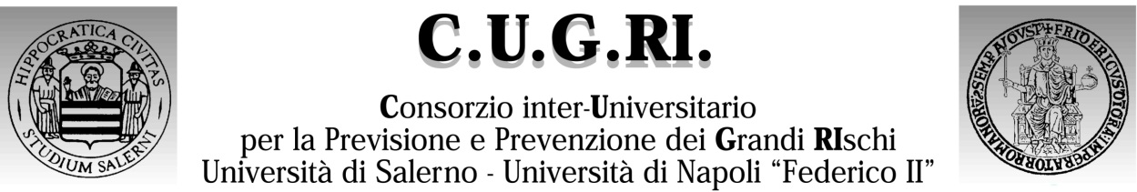
38° CORSO DI AGGIORNAMENTO IN
Tecniche per la Difesa dall’Inquinamento
Guardia Piemontese Terme (CS)
21-24 giugno 2017
MODELLAZIONE CFD A SUPPORTO DELLA PROGETTAZIONE DI OPERE MARITTIME
F. Dentale¹, A. Di Leo ¹, D. Salerno^{1,3}, E. Pugliese Carratelli ^{1,2}
MEDUS, Maritime Engineering Division University of Salerno, Dipartimento Ingegneria Civile, via Giovanni Paolo II, 84084 Fisciano
(2) C.U.G.RI., Consorzio interUniversitario per la previsione e prevenzione dei Grandi Rischi, via Giovanni Paolo II, 84084 Fisciano
(3) Dipartimento di Ingegneria Civile, Edile e Ambientale, Università di Napoli “Federico II”, via Claudio 21, 80125 Napoli

Slide 2
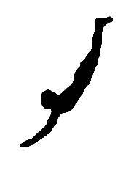
Col nome di CFD (Computational Fluid Mechanics) si intende la scienza e l’arte di risoluzione delle equazioni di Navier Stokes (NS): scienza ed arte il cui strumento principale è il software di integrazione numerica
Nel corso degli anni sono stati fatti progressi in questo settore: si è partiti dall’uso di approcci molto schematici e semplificati fino ad arrivare ad elaborare strutture con geometria riprodotta molto simile alla realtà.
Nel seguito proviamo a mostrare lo stato dell’arte della CFD applicata alle opere marittime. .

Slide 3
Cos’è , dove si inserisce
la CFD ?
Introduzione
Legame costitutivo
Ipotesi:
Fluido Perfetto
Stazionarietà
F. Di massa a potenziale
Integrazione ad
Un volume di controllo
Ed analoghe y, z
Integr. Lungo
Una linea di
corrente
Teor di
Gauss/Green
Eq di Navier Stokes
Teor di Bernoulli
=
Eq. Globale
Ed analoghe y, z
Massiccio apporto
di sperimenatzione
Integrazione Numerica
Turbolenza
Idraulica «classica»
CFD

Slide 4
«numerica» o «computazionale»
vuol dire che le equazioni vengono
rese numeriche e risolte su un
numero finito di punti: la griglia
di calcolo
www.xylem.com/en-US/

Slide 5
La complessità ed il numero di punti sono altissime
Resolution
in the X direction starts with 3 cm from both ends (the wavemaker and the end of the flume), growing towards 1 cm near the structure. This 1 cm discretization is kept constant from 2 m away from the obstacle. The other horizontal and vertical directions feature a constant discretization of 1 cm. This disposition totals 5.5 million cells,
Turbulence is modelled using κ−ω SST, since flow separation from the walls is clearly visible in the experiments.
tuttavia, il problema
E affrontabile con i
normali PC
Pablo Higuera, Javier L. Lara, Inigo J. Losada
“Simulating coastal engineering processes with OpenFOAM®”

Slide 6
SI tratta di una metodologia ben assestata, sia dal punto di vista del
supporto scientifico:
Liu, P.L.F., Lin, P., Chang, K.A., Sakakiyama, Numerical modeling of wave interaction with porous structures 1999
Hsu T.J., et al., 2002. A numerical model for wave motions and turbulence flows in front of a composite breakwater. Coastal Engineering,
Lara, J.L., et al., 2006. RANS modeling applied to random wave interaction with submerged permeable structures. Coastal Engineering, pp. 395–417. Paper 53.
Dentale F., Monaco M., Pugliese Carratelli E. A numerical assessment of scale effects on wave breaking modelling” 3rd LECCE (ITALY) 2008
Lara, J.L., et al., 2008. Wave interaction with low-mound breakwaters using a RANS model. Ocean Engineering, pp. 1388-1400. Paper 35.
Losada, I.J., Lara, J.L., Guanche, R., Gonzalez-Ondina, J.M., 2008. Numerical analysis
of wave overtopping of rubble mound breakwaters.
Karim, M.F., et al., 2009. Modeling and simulation of wave transformation in porous structures using VOF based two-phase flow model. Applied Mathematical Modeling,
Maeno, S., et al., 2009. VOF-DEM-FEM Combined model of the reef breakwater collapse. Coastal Engineering Journal (JSCE….

Slide 7
1998 | Liu P.L.F., Lin P. | RANS+VOF/ K-ε | H=0.125 T=2 | dx=0.025 dz=0.006 n=69300
1999 | Liu P.L.F., Lin P., Chang K.A., Sakakiyama T. | RANS+VOF/ K-ε | H=0.105 T=1.4 | dx=0. 01 dz=0.007 n=28325
2000 |  | RANS+VOF/ K-ε+RNG (FLOW3D) | H=0.125 -0.128 T=2-5 | dx=0. 02 dz=0.0075 n=64000
2001 | Christensen E.D., Deigaard R. | RANS+VOF/ LES | H=0.08 T=1.4 | dx=var dz=0.01 n=96000 + 3D=140*40*50
2002 | Hsu T.J., Sakakiyama T., Liu P.L.F. | VARANS+VOF/ K-ε | H=0.182, 0.265 | dx=0.02 dz=0.01 n=165000
2003 | Karim M.F., Tanimoto K., Hieu P.D. | VARANS+VOF/ LES | H=0.07 T=1.6 | dx=0. 02 dz=0.01 n=56400
2004 | Hieu P.D., Katsutoshi T., Vu Thanh Ca | RANS+VOF/ SGS | H=0.125 T=2 | dx=0.02 dz=0.01 n=202500
2004 | Zhaoa Q., Armfield S., Tanimoto Q. | RANS+VOF/ SGS | H=0.125 T=2 | dx=0.02 dz=0.008 n=100000
2004 | N. Garcia, J.L. Lara, I.J. Losada | VARANS+VOF/ K-ε (COBRAS) | H=0.07 T=1.6 | dx=0.04-0.01 dz=0.01 n=130000
2004 | Lubin P., Vincent S., Caltagirone J., Abadie S. | NS/ LES | H/L = 0.13 con L=0.1 | 250 x 100 x 25 points
2005 | Hieu P.D., Katsutoshi T. | RANS+VOF/ SGS | H=0.125 / 0.092 T=2 /1.6 | dx=0.02 dz=0.01 n=202500
2005 | Losada I.J., Lara J.L., Christensen E.D, Garcia N. | VARANS+VOF K-ε + LES (COBRAS) | H=da 0.25 T=da 6 | n=256*94*24
2005 | Peng Q., Yijun H. | RANS+VOF/ K-ε | H=0.102 -0.105 T=1.54 | dx=0. 05 dz=0.05-0.03 n=12000

Slide 8
2006 | Karim M.F., Tingsanchali T. | VARANS+VOF/ K-ε | H=0.03 to 0.12 T=1.2, 1.6, 2.0 | dx=0.02 dz=0.01 n=60000
2006 | Losada I.J., Lara J.L.,. Liu F. P.L. | VARANS+VOF/ K-ε (COBRAS) | H=0.05-0.1-0.15 T=2-3-4 | dx=0.04-0.01 dz=0.01 n=100000
2006 | Christensen E.D. | RANS+VOF/ LES | H=0.127, 0.089 T=2-5 | curvilinear grid 320*48*32 cells.
2006 | J.L. Lara, N. Garcia, I.J. Losada | VARANS+VOF/ K-ε (COBRAS) | H=0.1 Tp=2.4, 3.2 | dx=0.04-0.01 dz=0.01 n=105124
2006 | Lubin P., Vincent S., Caltagirone J., Abadie S. | NS/ LES | H/L = 0.10 - 0.13 con L=0.1 | Δx=Δz=Δy=4×10⁻⁴ m 251 x 100 x 25
2006 | Lubin P., Branger, Kimmoun O. | RANS+VOF/ LES | Hrsm=0.14m Tp=1.3s
2007 | Lin P., Karunarathna A. | VARANS+VOF/ K-ε | H=0.10 | dx=0.05 dz=0.01 n=325000
2007 | Freyermuth A.T., Losada I.J., Lara J.L. | RANS+VOF/ K-ε (COBRAS-UC) | H=da 0.48 Tp=da 16 | dx=0. 05-0.02 dz=0.02-0.01 n=203319
2008 | Reeve D.E., Soliman A., Lin P.Z. | RANS+VOF/ K-ε | H=da 1.5 Tp=da 7 | dx=0.25 dz=0.1 n=38400
2008 | Losada I.J., Lara J.L., Guance R., Gonzalez-Ondina J.M. | VARANS+VOF/ K-ε (COBRAS-UC) | H=0.1 T=1.7 | dx=0.05-0.02 dz=0.03-0.01 n=2326
2008 | Chopakatla S. C., Lippmann, T.C., , J.E. | RANS+VOF/ RNG (FLOW3D) | Hrsm=0.5-1.2 Tp=8 | dx=0.5 dz=0.1 n=204000

Slide 9
…sia dal punto di vista degli strumenti disponibili
In questo ambito il ricorso a sistemi di calcolo sviluppati e verificati esternamente è prassi comune, sia per chi svolge attività di ricerca applicata, sia per chi compie studi progettazione.
La produzione e lo sviluppo autonomo di tale software possono infatti essere svolti solo
da gruppi molto specializzati.
Il mercato dei prodotti disponibili è peraltro vastissimo, tanto che è praticamente impossibile citarli tutti:
Nel nostro settore
il COBRAS, di origine accademica, il Phoenics (sviluppato dalla CHAM di Brian Spalding),
il FLOW-3D (Flow Science 1985), il FOAM, lo STAR +, etc.

Slide 10
RANS + VOF
A well established methodology for coastal structures
During the last 15 years, various reliable CFD codes have been tested and used:
COBRAS (COrnell BReaking waves And Structures), originally developed by Cornell University (e.g. Liu and Al-Banaa, 2004), and subsequentlty widely ested and applied by Losada coworkers (e.g. Losada et al., 2008)
FLOW-3D® (Chopakatla et al., 2008), (Li et al., 2004)
FLUENT ® (Fang et al., 2010),
PHOENICS ®
OpenFOAM (Higuera et al., 2013)
In a few cases specially built codes have been applied (DHI).
SPH and similar particle methods are also being tested, Viccione at al.(2011),(2012) report some recent developments.

Slide 11
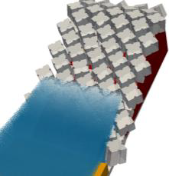
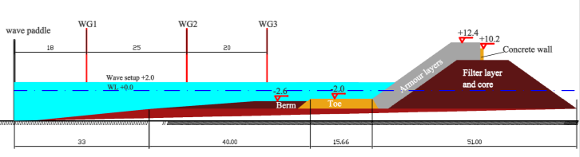
Ci sono anche approcci diversi dalla griglia fissa
SPH e simii
Computazionalmente non convenienti
Nessun software di uso comune
Utili per studi e applicazioni particolari
inter-particle distance, dp=0.15 m i
to a smoothing length h=0.225 m
2,146,095 particles being 187,353
Altomare C, Gironella X.F., Crespo A.J.F. , Domínguez J.M., Gómez-Gesteira M., Rogers B.D., Improved accuracy in modelling armoured breakwaters with SPH, 7th international SPHERIC workshop Prato, Italy, 2012

Slide 12
Computazionalmente non convenienti
Nessun software di uso comune
Utili per studi e applicazioni particolari
Eugenio Pugliese Carratelli · Giacomo Viccione ·
Vittorio Bovolin
Free surface flow impact on a vertical wall: a numerical
assessment

Slide 13
Meringolo, D.D., Aristodemo, F., Veltri, P
.SPH numerical modeling of wave-perforated breakwater interaction

Slide 14
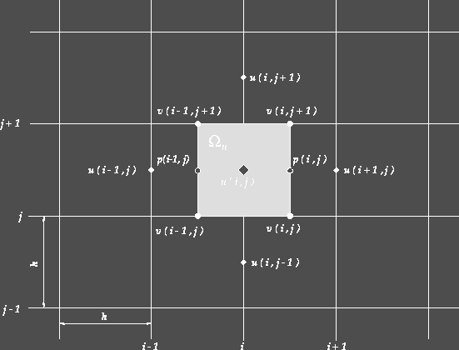


RANS
RANS
Raynold Averaged Navier Stokes Equations
tensore degli sforzi di Reynolds
A physically based connection between Reynolds stresses and the mean velocity field
Modelli di Turbolenza
k-epsilon
RNG
LES
La turbolenza è trattata utilizzando le equazioni in forma mediata (Reynolds Averaged Navier–Stokes Equations, RANS) con vari e collaudati modelli quali quelli a due equazioni (K-eps, K.Omega –Renormalization Group Theory RNG, etc), oppure con la modellazione degli sforzi di Reynolds. Trovano, almeno per ora, scarse applicazioni le tecniche (LSE, DI) basate sulla ricostruzione della turbolenza attraverso la soluzione dettagliata e su piccola scala delle equazioni di NS.

Slide 15
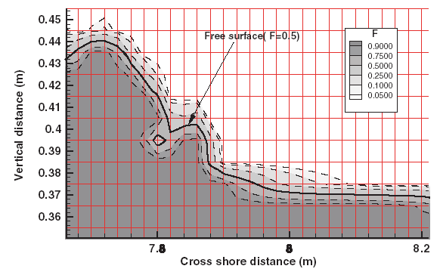
RANS + VOF
Tracing free surface with
VOF Volume of Fluid
Nei problemi di ingegneria marittima è presente un aspetto molto delicato: la determinazione della superfice libera, e cioè la superficie di separazione aria/acqua, che è per definizione variabile, ed è molto complessa, specialmente in presenza di frangimento. La tecnica più comune è quella di determinare, sulle celle di calcolo alla frontiera, il rapporto di volume di acqua e di aria – da cui il nome “volume of fluid” (VOF).

Slide 16
Va ancora notata l’importanza dell’integrazione dei codici CFD con quelli di modellazione geometrica (CAD) e con quelli di calcolo strutturale; ciò avviene in tutti i settori dell’ingegneria meccanica e civile, ma nello specifico dell’ingegneria marittima tale integrazione riveste particolare importanza, come verrà chiarito nel seguito.

Slide 17
L’uso di tecniche CFD consente di studiare abbastanza facilmente le azioni idrodinamiche su strutture impermeabili e massicce qualiicassoni di protezione dei porti, tenendo anche conto dei fenomeni di interazione tra le ed il fondo, e l’eventuale frangimento davanti all’opera

Slide 18
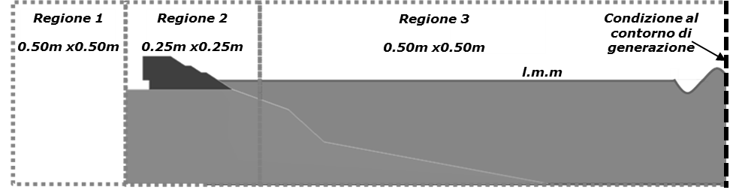
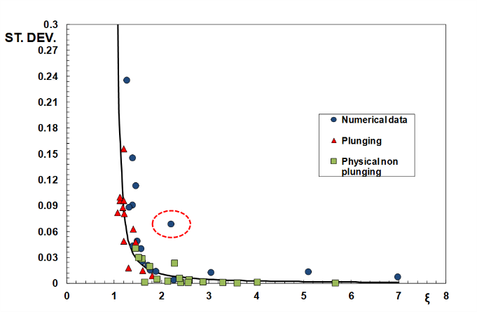
Confronto tra elaborazioni e prove sperimentali svolto da Buccino et al., dell’Università Federico II di Napoli, in collaborazione col MEDUS

Slide 19
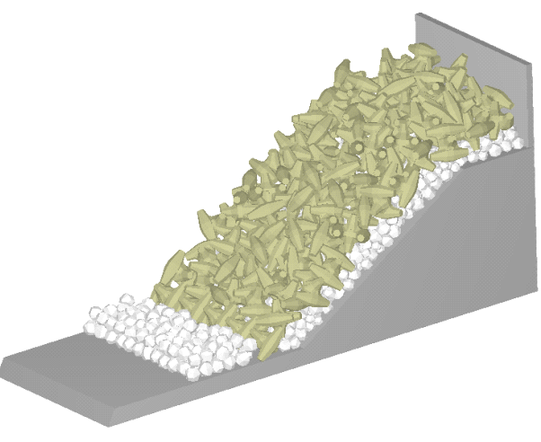
La questione è più delicata per le strutture a gettata
(dighe, protezioni costiere, emerse o no)

Slide 20
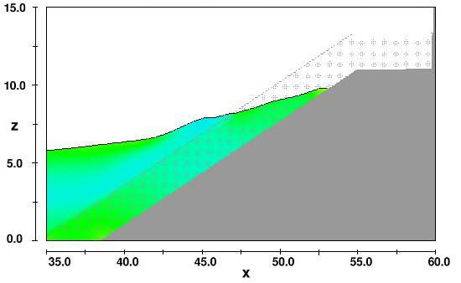
Il problema, tradizionalmente,
sia affronta col metodo del
«mezzo poroso»
  Armour Layer – Porous Media
Breakwater
(Core Waterproof)
In corrispondenza della gettata le equazioni si modificano trasformarsi in quelle del moto di filtrazione con relative perdite di carico (Darcy o Forchheimer a seconda che si consideri la perdita di carico lineare o quadratica).
In pratica, rispetto al caso generale equazioni sono integrate all’interno della gettata introducendo un termine aggiuntivo che riproduce le interazioni del fluido con le superfici dei blocchi o dei massi; si assumono coefficienti omogenei per rappresentare la porosità, la geometria dei vuoti e la scabrezza.

Slide 21


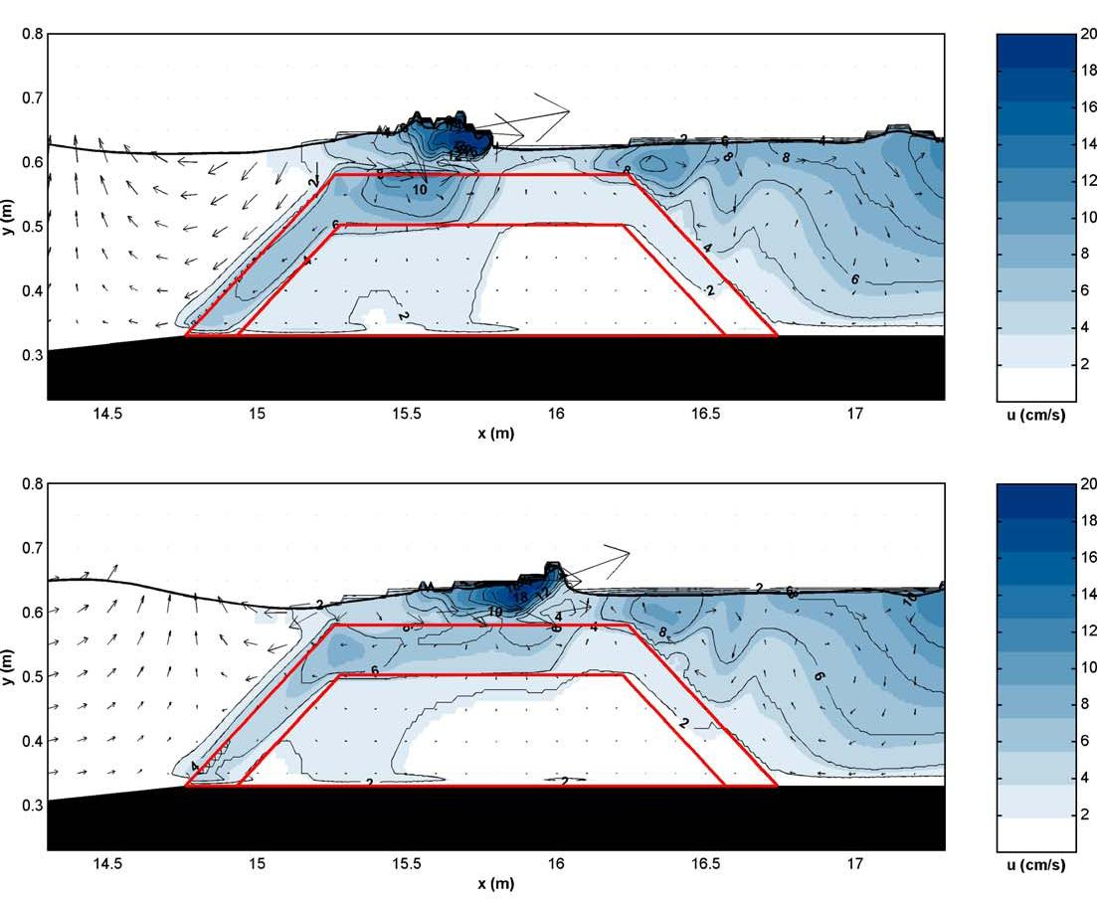
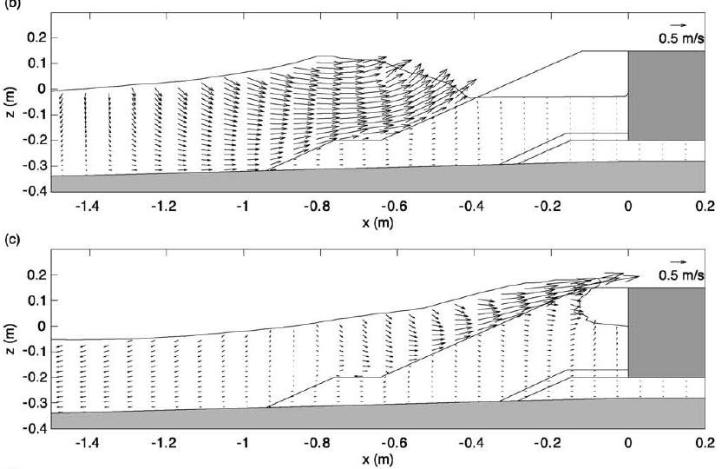
“Porous Media”
Equations “degenerate” within the rock mound
linear
quadratic
Sometimes:
Inertial Term: Added mass “Morison style”
coefficients governing the flow inside the porous media
Core-locTM
Hsu al. 2002
Lara et al. 2006

Slide 22
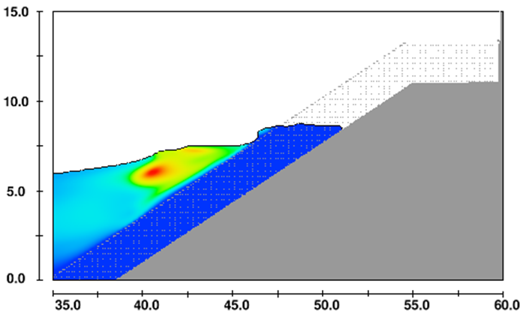
Porous media
linear (α) and nonlinear (β) friction coefficients governing the flow inside the porous media and related to the linear and nonlinear drag forces have to be calibrated in a situation as close as possible to the available data

Slide 23
La metodologia del mezzo poroso può fornire validi risultati ma in molte situazioni essa non è completamente adeguata. Concettualmente, il considerare volumi di controllo (e cioè le maglie di calcolo) più grandi della scala dei percorsi random interni alla gettata, porta necessariamente a trascurare alcuni aspetti molto importanti. Inoltre, tra i suoi limiti operativi c’è la necessità di calibrazione dei parametri numerici (a, b etc.) legati alla risoluzione del moto all’interno del mezzo poroso.
Inoltre, come si vedrà, non fornisce elementi adeguati su un problema specifico

Slide 24
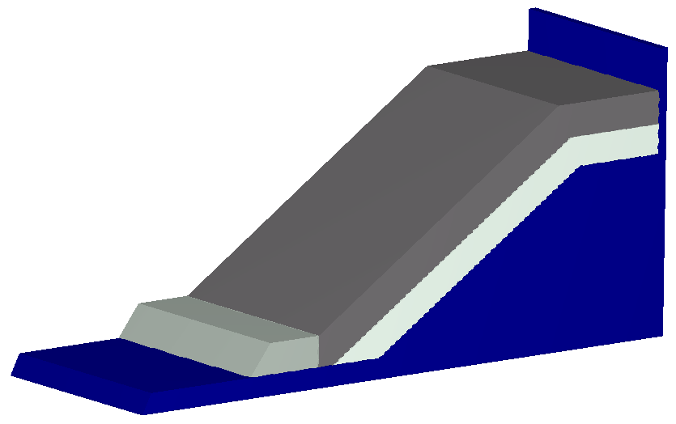
Un approccio diverso:
FWAU
full simulation of the Flow Within the Armour Units
Dentale et al, 2008…
… 2017
detailed modelling
of interblock flow

Slide 25
La nuova procedura (indicata come Flow Within Armour Units, FWAU), integrando il software CAD e CFD e permette di studiare con un approccio più dettagliato l’idrodinamica del moto ondoso su un’opera marittima e la stabilità degli elementi che la costituiscono.
La struttura è modellata, così come avviene nella realtà costruttiva o per le prove fisiche di laboratorio, mediante la sovrapposizione di singoli elementi tridimensionali nel rispetto delle condizioni di gravità, attrito ed incastro
Si definisce quindi una griglia di calcolo con un numero congruo di punti all’interno degli spazi compresi tra i blocchi e le con le singole parti della struttura senza utilizzare parametri o approcci di tipo schematico dei fenomeni che interessano il processo.

Slide 26
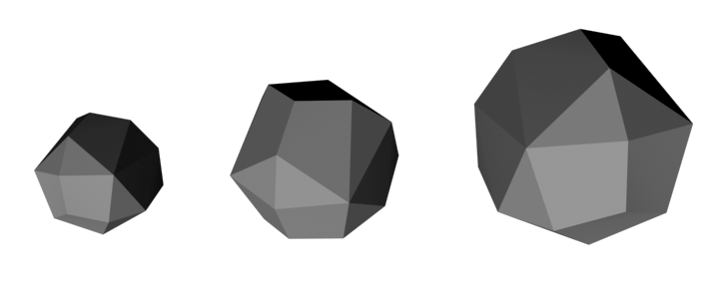
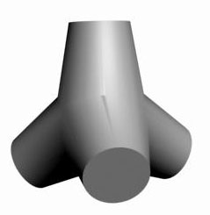
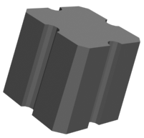
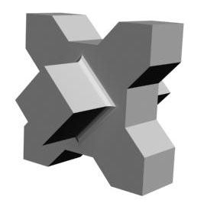
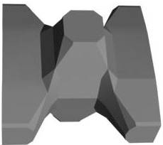
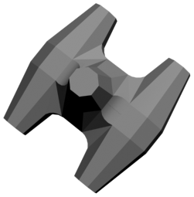
La procedura, resa possibile dalla moderna tecnologia CAD, richiede che sia disponibile un archivio di modelli numerici delle diverse tipologie di massi costituenti la mantellata, da quella naturale a quelle artificiali di uso comune: Cubo Antifer, Tetrapodo, AccropodoTM, Core-locTM, Xbloc®, Massi naturali, etc
Antifer
Tetrapod
Natural Rocks
Xbloc®
AccropodeTM
Core-locTM

Slide 27
Talvolta si approfondisce il grado di definizione dell’opera introducendo con la stessa tecnica digitale lo strato filtro e la protezione al piede purché naturalmente le dimensioni di questi blocchi siano abbastanza grandi
Modelli virtuali di gettata 1) senza strato di filtro 2) con strato di filtro

Slide 28
The armour layer is modeled by digitally overlapping the individual blocks, one by one according to a real geometry.
Built-in CAD software procedure reproduce gravity with collision and friction constraints: the modelling procedure is mimics the actual construction of the breakwater
Filter layer and toe protection can – but need not - be reproduced with the same technology

Slide 29
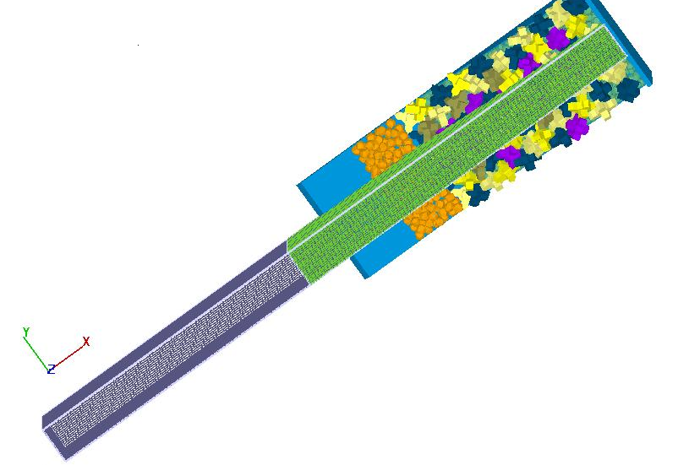
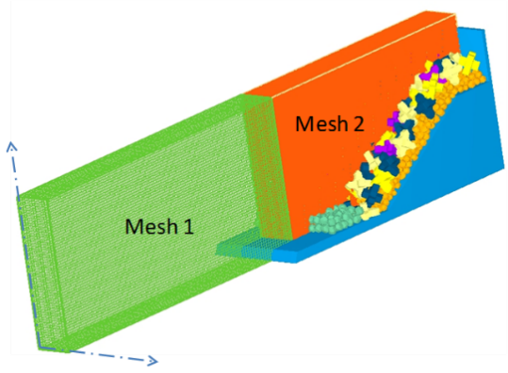
Il dominio di calcolo è spesso suddiviso in più sotto-domini/regioni con differenti caratteristiche della griglia di calcolo, più fitta in corrispondenza della gettata dove è necessario simulare il flusso più complesso.
“2 1/2 D”
Mesh 1 Mesh 2
x = mesh 1 0 to 550 metri, mesh 2 550 a 627 metri; 1:80);
y = mesh 1 e mesh 2 pari a 6 metri;
.
“

Slide 30
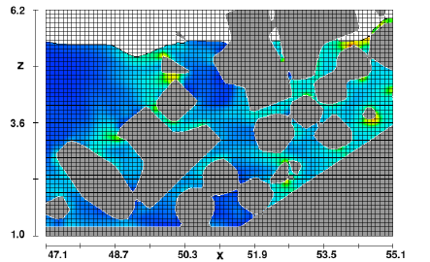
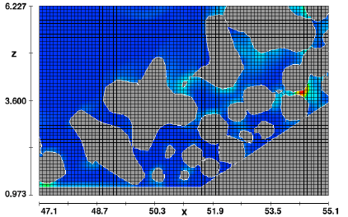
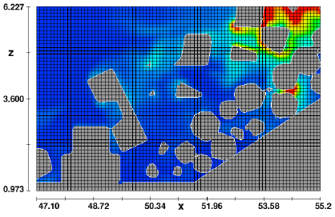
In principle, no need of specific calibration (unlike porous media)
Computationally massive:
Global mesh _
150.000 cells 0.50 x 0.20 x 0.30 cm
Local mesh _
2.025.000 cells 0.10 x 0.10 x 0.10 cm
Convergence at D50/Dx ≈ 10-20

Slide 31
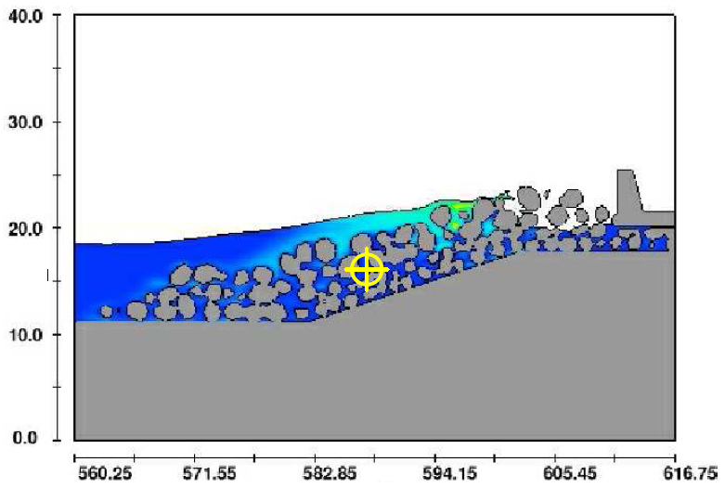
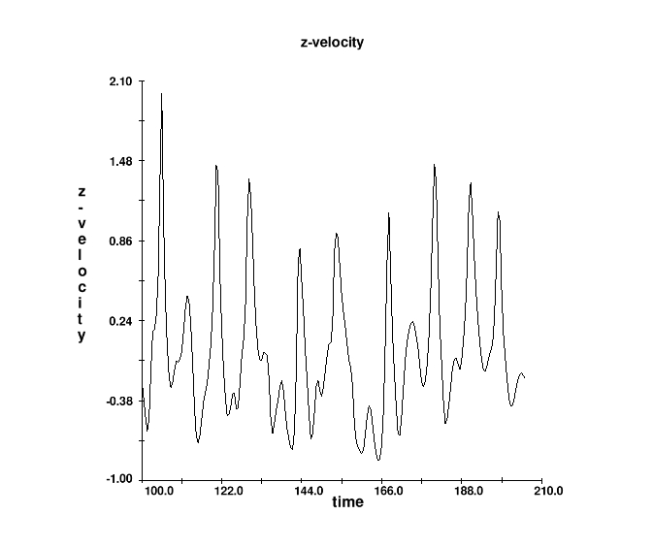
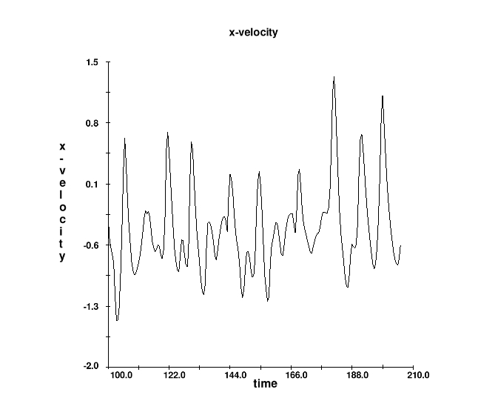
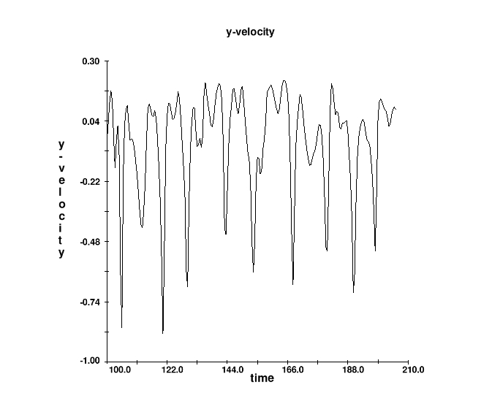
simulated time history of velocity components
Basically 2 dimensional??
might help

Slide 32
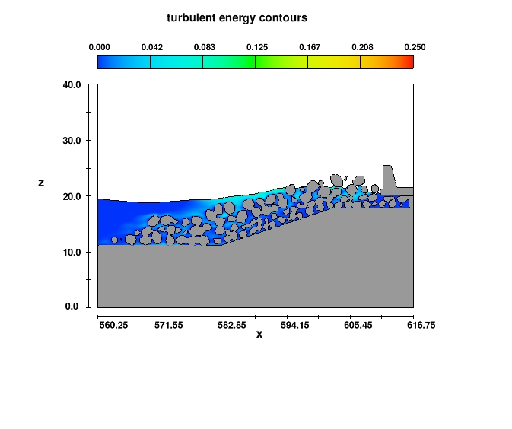
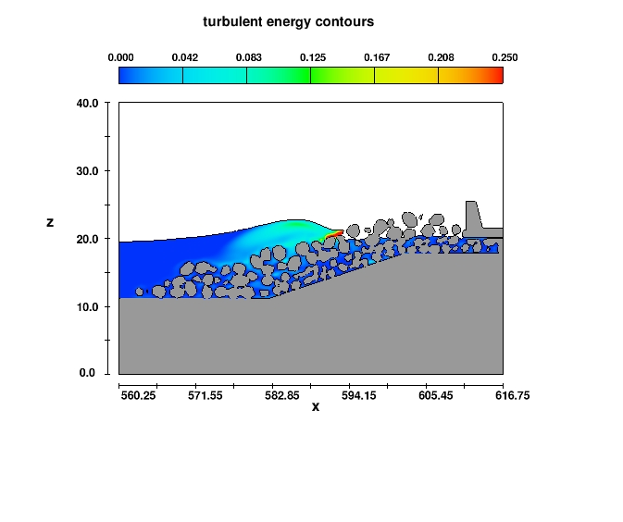
Turbulence does not always play a big role within the passages
Re ≈ 10⁶ Strouhal =D50/(T*V) ≈ 0.1
Dx/D50 ≈ 10- 210

Slide 33
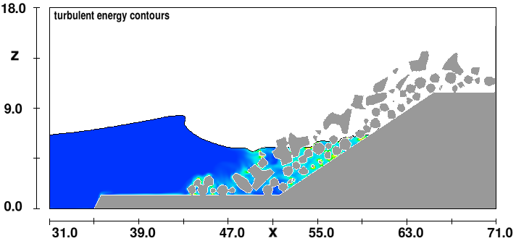
…but the flow structure is different between the two cases
FWAU
Porous media
E’ interessante paragonare i risultati calcolati attraverso il FWAU con quelli ottenuti con il metodo del mezzo poroso: il “mezzo poroso” non solo non riesce a ricostruire gli effetti dinamici all’interno, ma produce all’esterno una struttura idrodinamica del tutto diversa

Slide 34
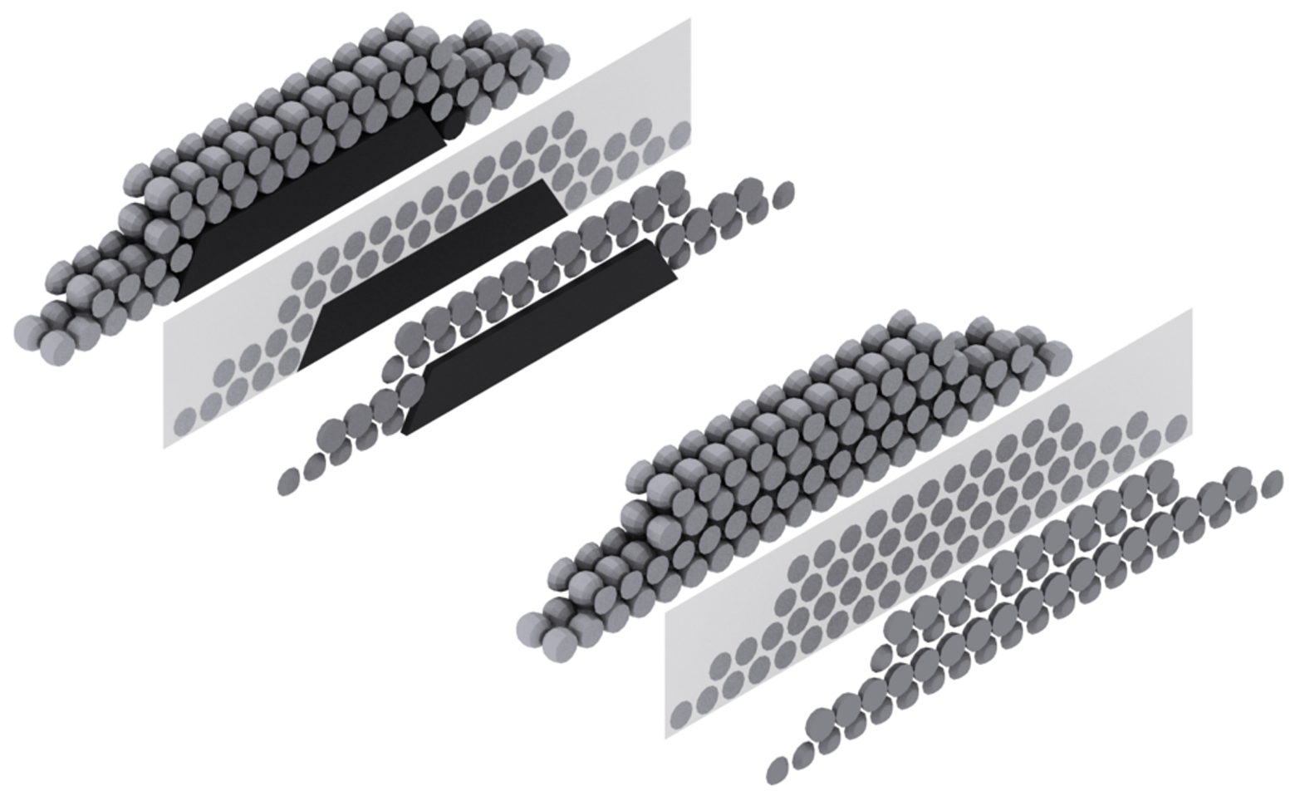
Un tentativo , all’inizio, di rendere il problema
numerico più trattabile, riducendolo a 2d
Developing a 2D model
F. Dentale et al :ADVANCED NUMERICAL SIMULATION ON THE INTERACTION BETWEEN WAVES AND RUBBLE MOUND BREAKWATERS
2008
Basically 2 dimensional??
might help

Slide 35
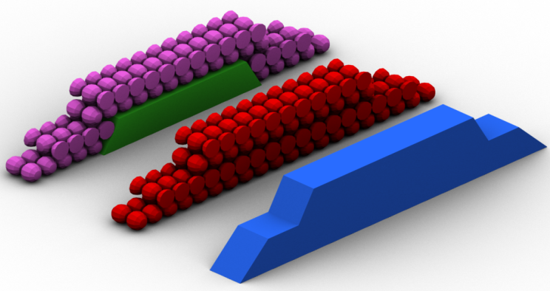
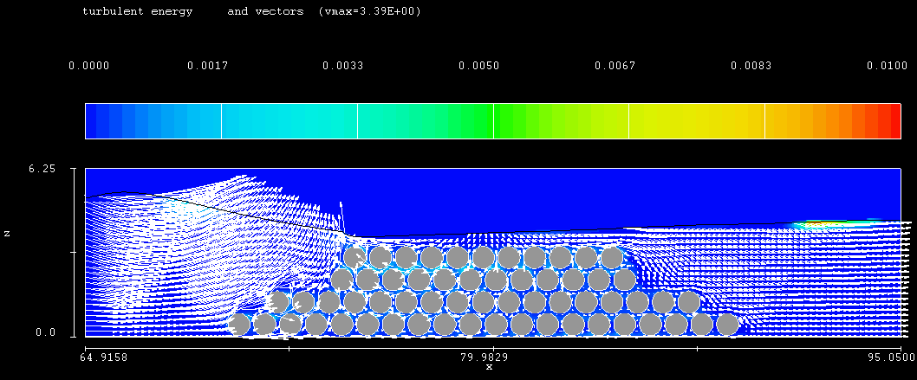
2d FWAU
Submerged barriers
Fabio Dentale, Eugenio Pugliese Carratelli, Sebastiano Pane
“Modellazione numerica del moto ondoso su barriere frangiflutti sommerse porose” Studi Costieri, N. 16 2009
Basically 2 dimensional??
might help-ease the computional effort

Slide 36
Il 3d è la scelta migliore
Il sistema di forze che agisce su ciascun singolo blocco può essere calcolato in maniera abbastanza semplice concettualmente, anche se computazionalmente complessa. Confrontando l’azione idrodinamica con il peso del masso è possibile definire la stabilità (potenziale) degli elementi. Le condizioni di criticità si possono verificare qualora la sollecitazione instabilizzante superi quella stabilizzante (peso del blocco); in questo caso l’equilibrio del blocco è garantito solo dalle forze di incastro e di attrito. In questo modo è possibile anche individuare all’interno dell’opera quali elementi possono essere sottoposti ad un eventuale danno causato da un’azione idrodinamica estrema.

Slide 37
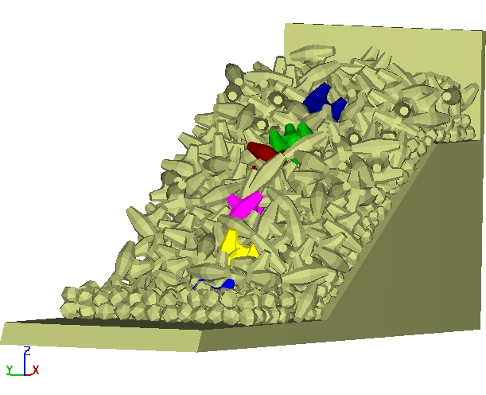
Masso 6
Masso 5
Masso 4
Masso 3
Masso 2
Masso 1
10000 kg

Slide 38
Masso 6
Masso 5
Masso 4
Masso 3
Masso 2
Masso 1
Forces are higher on near sea-level blocks

Slide 39
Forces are higher on near sea-level blocks

Slide 40
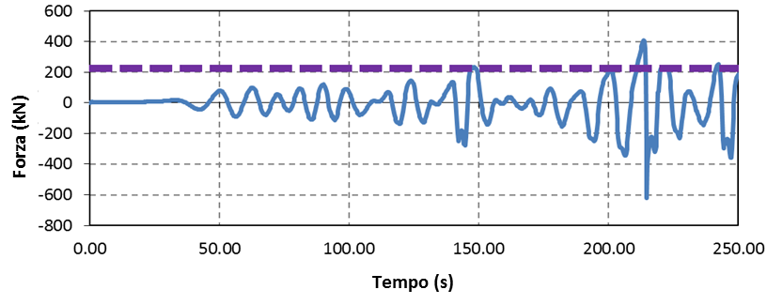
Azioni idrodinamiche su blocchi di calcestruzzo al piede di una diga marittima
Lavoro svolto in collaborazione tra il Laboratorio di Idraulica Ambientale e Marittima (LIAM) dell’Università dell’Aquila (Di Risio et al., 2007), che ha eseguito le prove di laboratorio, mentre le prove numeriche sono state svolte presso il MEDUS.
Forza di sollevamento su blocchi di calcestruzzo alla base di un cassone
F. Dentale, G. Donnarumma e E. Pugliese Carratelli (2014), Simulation Of Flow Within Armour Blocks In A Breakwater, Journal of Coastal Research,

Slide 41
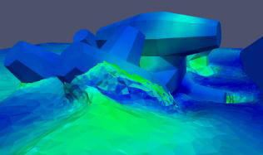
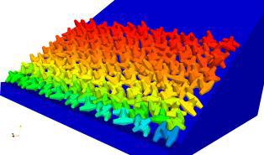
Per completare ed estendere il FWAU a tutte le situazioni, anche le piu complesse,
Jiansheng Xiang, John-Paul Latham, Axelle Vire, Elena Anastasaki, Christopher C. Pain, Frank Milthaler
SIMULATION TOOLS FOR NUMERICAL BREAKWATER MODELS INCLUDING COUPLED FLUIDITY/Y3D

Slide 42
Interlocking of individual Xbloc armour units has been determined by pullout tests. The pullout force has been determined experimentally.
Placement and Structural Strength of Xbloc® and other Single Layer Armour Units
Authors: M. Muttray , J. Reedijk , I. Vos-Rovers , and P. Bakker
Published Online: July 07, 2015 Institution of Civil Engineers

Slide 43
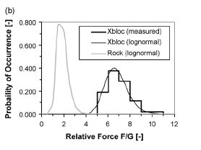
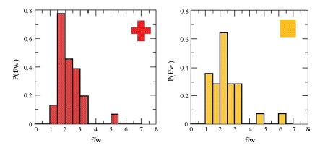
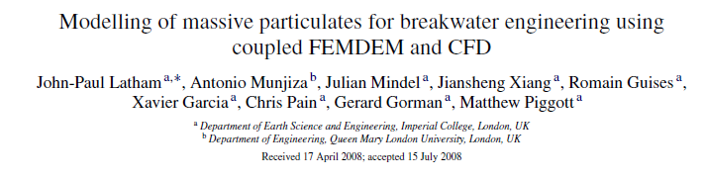
:
Forces on single blocks be compared to pull-out force
Hs=1
Hs=2
Hs=4
Hs=6
Pull out results from
Latham et al 2008, Muttray 2005

Slide 44
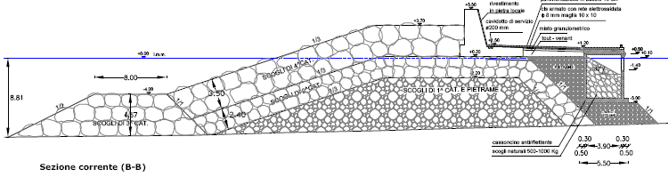
Non ci sono solo le forze;
Run-up (risalita) e overtopping sono elementi importanti della progettazione
Sant’Erasmo Breakwater
Cavallaro - Dentale - Foti - Musumeci –Pugliese Carratelli, ICCE 2012 Santander Spain

Slide 45
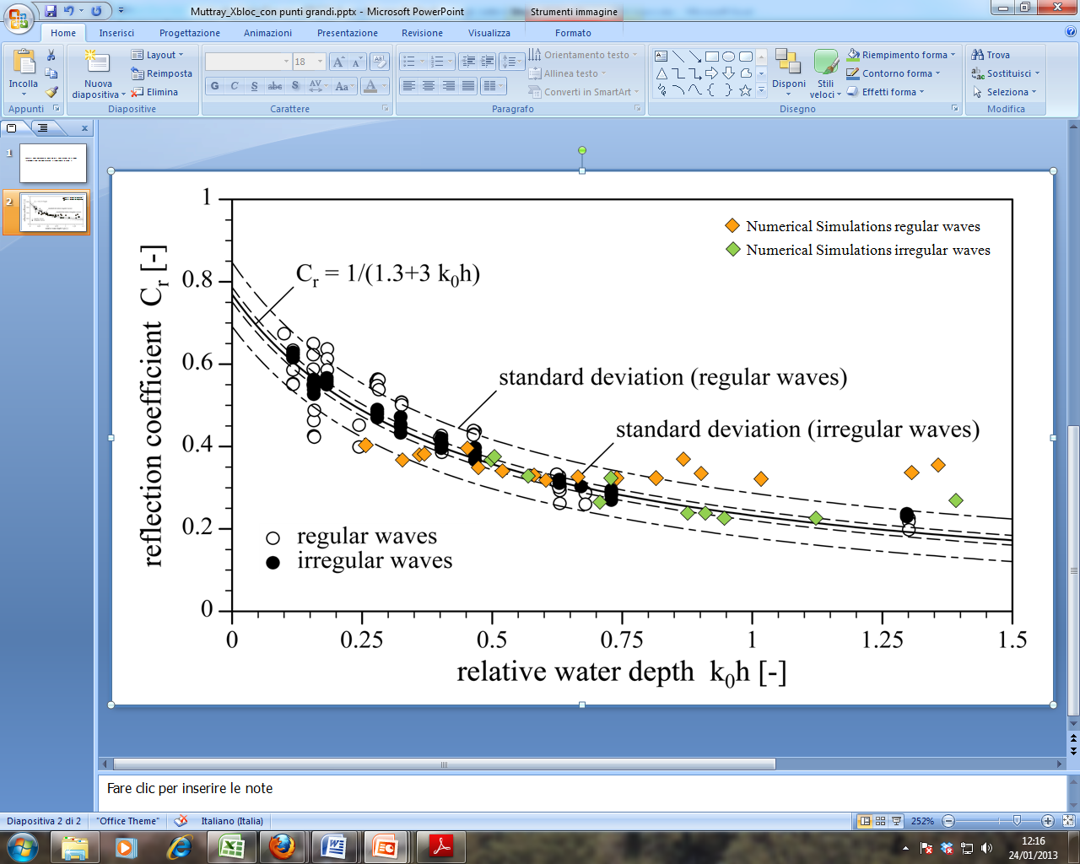
Il coefficiente di riflessione Kr non ha invece generalmente una grande importanza
Progettuale; è però un importante strumento per la verifica e la calibrazione
Dentale, Donnarumma, Pugliese Carratelli Simulation of flow within armour blocks in a breakwater
Journal of Coastal Research JCOASTRES-D-13-00035R1

Slide 46
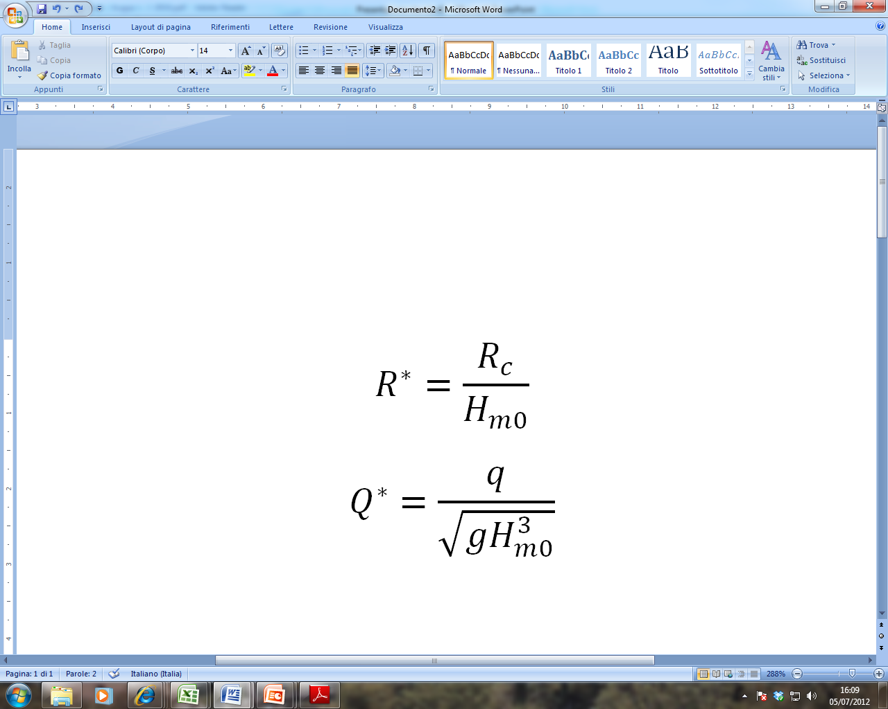
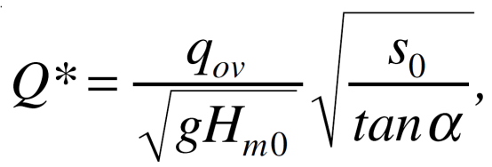
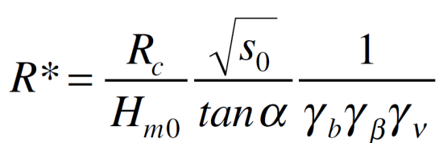
:
Parametri che compaiono nelle formule:
Eurotop:
Eurotop in termini di scala di plottaggio del grafico
.

Slide 47
A complex situation: A drainage canal
?
?
Come scegliere i parametri per
le formule empiriche?

Slide 48
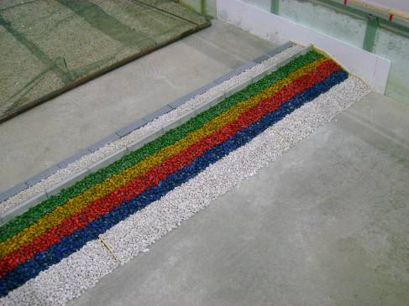
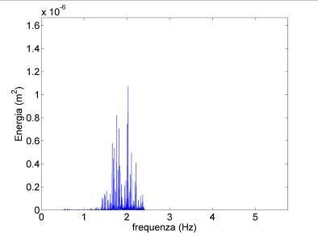
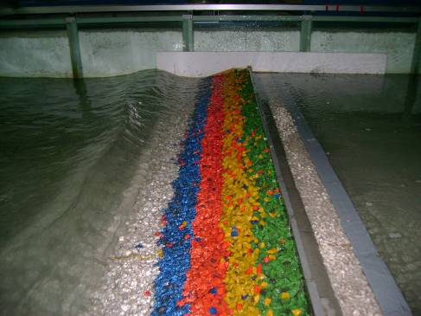
Sant’Erasmo
Physical Model - University of Catania- Scale 1:80
Dimensioni vasca:
Larghezza 3,60m
Lunghezza 18,00m
Altezza 1,20m
Random waves
Cavallaro - Dentale - Foti - Musumeci –Pugliese Carratelli

Slide 49
Sant’Erasmo - Overtopping

Slide 50




Gela –Virtual Breakwater (FWAU 3D -
Cavallaro - Dentale - Foti - Musumeci –Pugliese Carratelli

Slide 51



Slide 52



Slide 53
CONCLUSIONI
Tradizionalmente il dimensionamento delle opere costiere di non grande importanza viene svolto attraverso formule empiriche e sperimentali, mentre per le opere grandi o potenzialmente rischiose si ricorre necessariamente alle prove di laboratorio in vasca.
I metodi numerici basati sulla meccanica dei fluidi computazionale (CFD) sono ormai usciti dalla fase di ricerca e forniscono un modo relativamente economico di studiare l’azione delle onde sulle strutture, cosi come gli effetti di riflessione, risalita e sormonto; essi collocano quindi ad un livello intermedio di costo e di complessità tra la modellazione fisica e l’applicazione di formule. Possono essere quindi usati per le opere abbastanza importanti da richiedere un maggiore approfondimento rispetto ai metodi standard, offrendo inoltre considerevoli vantaggi per lo studio delle strutture di forma insolita e quindi diverse da quelle per cui sono state elaborate le formule empiriche.
I metodi CFD hanno anche un ruolo rilevante per lo studio necessario alla progettazione di grandi opere per cui si ritenga essenziale lo svolgimento di prove fisiche. A monte della costruzione del modello fisico, la simulazione numerica permette infatti di chiarire in che maniera esso debba essere realizzato e quali parametri debbano essere ricercati sperimentalmente; a valle degli esperimenti, i risultati possono essere impiegati per calibrare il modello numerico ed esaminare quindi un numero di alternative progettuali che sarebbe eccessivamente costoso realizzare nel modello fisico.
Anche se la ricerca può e deve continuare a perfezionare la modellazione CFD a supporto della progettazione di opere marittime, essa è ormai strumento maturo dell’Ingegneria Marittima.

Slide 54

Gran parte del lavoro illustrato è stato svolto, nel corso degli anni, su contratti:
MIUR e CUGRI
E con la collaborazione di numerosi enti e colleghi:
Paolo di Girolamo
Enrico Foti
Rosaria Musmeci
Luca Cavallaro
Mariano Buccino
Giovanna Donnarumma
La tomba del Tuffatore
Paestum
(ca. 480-470 AC)

Slide 55

Run Up Analysis
Literature formulas
F. Dentale et al
Coasts, Marine Structures and Breakwaters 2013
From sea to shore – meeting the challenge of the sea
18–20 September 2013, Edinburgh, UK

Slide 56
Calibration of Porous RANS-VOF
Cross checked
«Sant’Erasmo»
Cavallaro - Dentale - Foti - Musumeci –Pugliese Carratelli

Slide 57

CFDWAU Full 3d, tank tests, VdM formula:

Slide 58
Coming back to Gela –
Only 1 physical tests available
Cavallaro - Dentale - Foti - Musumeci –Pugliese Carratelli

Slide 59


Slide 60

It is only obvious…
VdM

Slide 61


Posizione sonde secondo il metodo di Goda e Suzuki:
Limiti:
Spettro accettabile
Quando utilizziamo l’algoritmo di Goda e Suzuki per la separazione delle onde incidenti da quelle riflesse, in ambito numerico, effettuiamo una verifica del buon posizionamento delle sonde attraverso la determinazione degli spettri energetici associati a ciascuna sonda. Se lo spettro è completo riteniamo accettabile il risultato, altrimenti spostiamo una o entrambe le sonde, applichiamo nuovamente l’algoritmo e verifichiamo di nuovo. Tale processo iterativo si arresta quando gli spettri energetici associati alle due sonde sono completi.

Slide 62




Riflessione metodo di Goda & Suzuki (1976)
_ segnale misurato somma di onde regolari di diversa ampiezza, frequenza e fase
_ misurazione in due sonde poste a distanza 0.05L< X₁₂<0.45L
_ FFT (Fast Fourier Transform) ampiezza di ogni singola componente in frequenza
_ Spettro (energia incidente e riflessa)
_ coefficiente di Riflessione (Kr)
Modellazione Numerica (risultati)

Slide 63


Validation of reflection coefficients
Background data :B. Zanuttigh – University of Bologna - Italy

Slide 64





Validazione del modello numerico:
dati sperimentali Ting&Kirby (1996); Mossa&DeSerio (2006)
spilling
plunging
Ting&Kirby
Ting&Kirby

Slide 65
ICCE 2012 International Conference on Coastal Engineering
Santander - Spain - July 1-6 2012
Kr validation– Numerical Model
Background data :B. Zanuttigh – University of Bologna - Italy
Cavallaro - Dentale - Foti - Musumeci –Pugliese Carratelli

Slide 66
Validation -
A proper validation would need pressure, velocity measure within the blocks,
SO FAR, ONLY GLOBAL PARAMETERS
Some useful idea
By looking at results

